Slide 1

Scène van het plattelandsleven in de 19e eeuw, toegeschreven aan Louis-Léopold Boilly

Slide 2


Portret van de Duc de Sully
Memoires van de Duc de Sully, minister van Henri IV

Slide 3

Jean-Baptiste Colbert, algemeen controleur van financiën onder Lodewijk XIV

Slide 4

18e-eeuwse verenmakerswerkplaats

Slide 5

Haven van Bordeaux in de 18e eeuw door Vernet

Slide 6

Robin Hood van de staat - belastingen of de dood

Slide 7
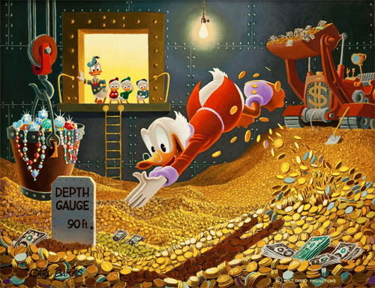
Oom Scrooge

Slide 8


Portret van Vauban
Citadel van Rijsel door Vauban

Slide 9

Vauban, "Koninklijk tiendenproject"

Slide 10

Volkstelling

Slide 11


Tocqueville, "Het oude regime en de revolutie"
De drie bevelen

Slide 12

Pierre Lepesant de Boisguilbert

Slide 13
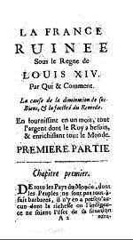

Boisguilbert, "Verwoest Frankrijk onder Lodewijk XIV"
Kaart van Port Royal des Champs

Slide 14

Gustave Caillebotte - "Opwaarts pad"

Slide 15

Murray Rothbard, "Een Oostenrijks perspectief op de geschiedenis van het economisch denken"

Slide 16


Richard Cantillon, "Essay over de aard van de handel"
John Law

Slide 17

De bankrekening van Law

Slide 18

De abt van Saint-Pierre

Slide 19


Portret van Gustave de Molinari
De abt van Saint-Pierre door Molinari

Slide 20

De abt van Saint-Pierre, "Project om de vrede in Europa te herstellen"

Slide 21


Lodewijk XIV
Versailles, Spiegelzaal

Slide 22

Franse Academie

Slide 23

18e-eeuws Frans pamflet met voorstellen voor hervormingen in de handel en financiën, dat vroege debatten over handel en economisch beleid weerspiegelt.

Slide 24


Markies d'Argenson
Laissez-faire, laissez-passer

Slide 25

Pin Vervaardiging, "Encyclopédie" door Diderot en d'Alambert

Slide 26

Portret van Adam Smith

Slide 27
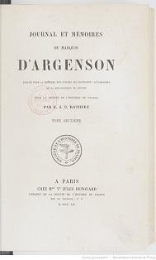
Markies d'Argenson, "Dagboek en herinneringen"

Slide 28
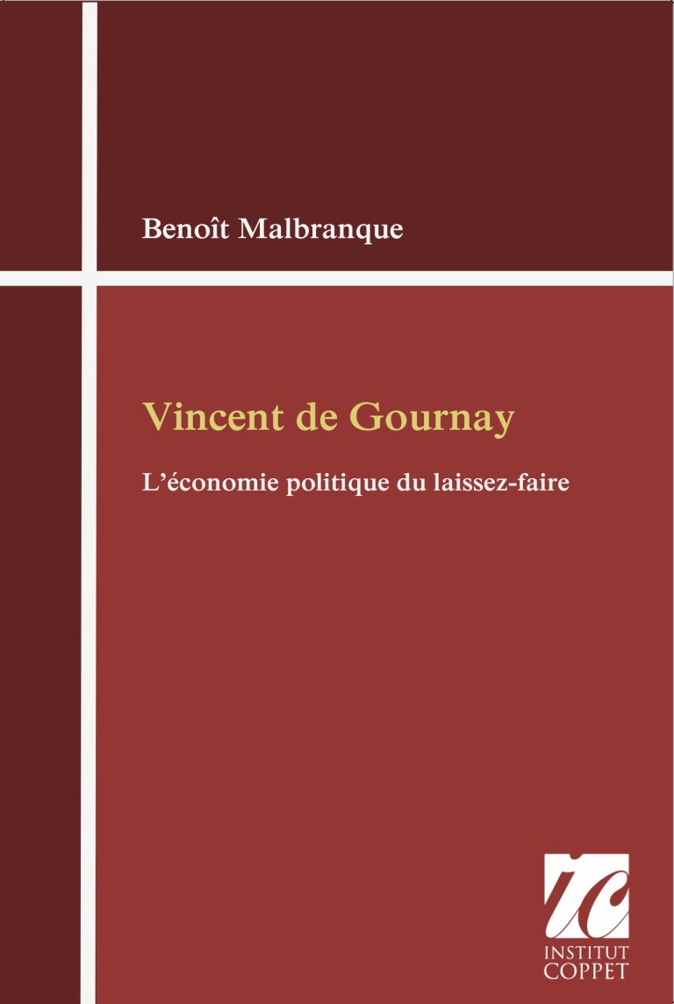
Benoît Malbranque, "Vincent de Gournay"

Slide 29



Een verhandeling over handel Josiah Child
Tekst gedateerd 26 juni 1715, geschreven door M. de Gourgan, koopman
Officieel verslag over de Compagnie des Indes

Slide 30

Portret van Turgot

Slide 31
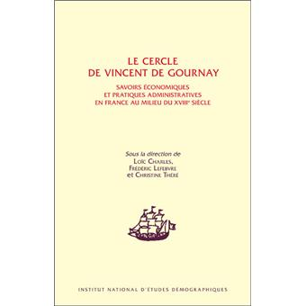
De kring van Vincent de Gournay

Slide 32

Portret van David Hume

Slide 33


Essay over de algemene graanpolitiek (1755)
Abbé Gabriel-François Coyer
"Commerciële adel"

Slide 34
Richard Cantillon, "Essay over de aard van de handel"

Slide 35

Studie over economische publicaties in Frankrijk, 1566-1789.

Slide 36

Abbé Gabriel-François Coyer, "Chinki"

Slide 37

Debat in de Estates-General, Frankrijk, 1789

Slide 38


Portret van Mirabeau
Mirabeau, "L'ami des hommes"

Slide 39
Richard Cantillon, "Essay over de aard van de handel"

Slide 40

Economische en sociale doctrines
van de markies de Mirabeau

Slide 41

François Quesnay

Slide 42


Mirabeau, "Theorie van de belastingen"
Pierre Samuel Dupont de Nemours

Slide 43


François Quesnay
Economische grafiek door François Quesnay

Slide 44

François Quesnay

Slide 45

Encyclopedie
Dupont de Nemours,
"Theorie van belastingheffing

Slide 46


"Fysiocratie", verzameling artikelen van Quesnay, 1768
"Ephémérides du Citoyen", officieel tijdschrift van de Fysiocraten

Slide 47


Boisguilbert, "Detail van Frankrijk"
Cantillon, "Essay over de aard van de handel"

Slide 48
Quesnay
De economische grafiek van Quesnay
Mirabeau, "Belastingtheorie"

Slide 49

Markies de Pompadour

Slide 50
Ephémérides du Citoyen, officieel tijdschrift van de Fysiocraten

Slide 51

Verlichtingseconomen

Slide 52

Fysiocratie, verzameling artikelen van Quesnay, 1768

Slide 53

Jean-François Millet, "Boeren"

Slide 54
Tocqueville, "Het oude regime en de revolutie"

Slide 55

Lodewijk XVI

Slide 56

Millet, "Angelus

Slide 57

De haven van Bordeaux in de 18e eeuw

Slide 58

Karel Frederik, "Groothertog van Baden"

Slide 59

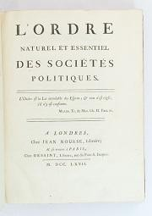
Catharina II van Rusland
Mercier de la Rivière, "De natuurlijke en essentiële orde van politieke samenlevingen"

Slide 60
Portret van Turgot

Slide 61

Koninklijk Edict

Slide 62

Bijeenroeping van de Estates General in Versailles in 1789

Slide 63


Joseph Rambaud, "Geschiedenis van de economische doctrines"
Adam Smith, "Rijkdom der naties"

Slide 64

Onderneming Dupont
Dupont de Nemours

Slide 65
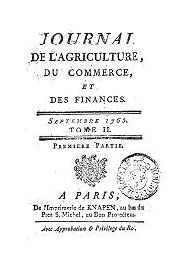
Markies de Mirabeau
Tijdschrift voor landbouw, handel en financiën

Slide 66
Quesnay
Tijdschrift voor Fysiocraten

Slide 67

Fysiocratie, verzameling teksten van Quesnay
Turgot

Slide 68


Inname van het Tuileries Paleis in 1792
Joseph Schumpeter," Geschiedenis van de economische analyse"

Slide 69
Adam Smith
Encyclopedie

Slide 70

Denis Diderot

Slide 71
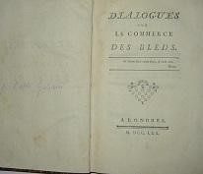
Efemeriden van burgers
Dialoog over de tarwehandel, door Galiani

Slide 72

Voltaire

Slide 73

Voltaire, "L'homme aux quarante écus"

Slide 74

Turgot
Montesquieu
"De geest van wetten
Encyclopedie

Slide 75

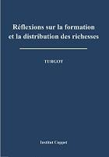
Turgot, "Lof voor Gournay"
Turgot, "Bespiegelingen over de vorming en verdeling van rijkdom"

Slide 76


Turgot en Smith,
"Een vreemde nabijheid
Turgot, "Brieven over de vrijheid van graanhandel"

Slide 77

Turgot, "Mémoire sur les prêts d'argent"

Slide 78

Friedrich A. Hayek

Slide 79
Turgot

Slide 80

J.F. Millet, "De sprokkelaars", 1857

Slide 81

De militie trekt

Slide 82

Klachtenboek van de baai van Nemours
Bewerken du Roy

Slide 83


Voltaire
Lodewijk XVI

Slide 84


Michel de Montaigne
Étienne Bonnot de Condillac

Slide 85

Condillac, Handel en Overheid

Slide 86

Jean-Baptiste Say

Slide 87

Nicolas de Condorcet

Slide 88

Anne Robert Jacques Turgot

Slide 89

Galiani, "Brieven over de graanhandel"

Slide 90

Champagney, "Lijst van grieven"
Oproeping van de Algemene Vergadering te Versailles, 5 mei 1789

Slide 91
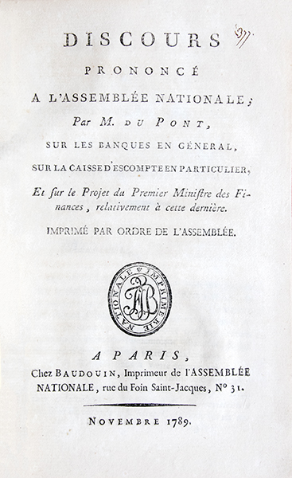
Dupont de Nemours, "Toespraak tot de Nationale Vergadering", 1789

Slide 92

Dupont de Nemours, "Effect van Assignats op de Prijs van Brood"

Slide 93

Toewijzing van 100

Slide 94

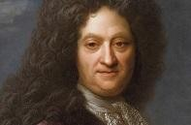
Pierre Le Pesant de Boisguilbert
Cantillon, "Essay over de aard van de handel in het algemeen"
Josiah Child, "Een verhandeling over handel"

Slide 95

D'Argenson
Quesnay
Condillac

